Slide 1
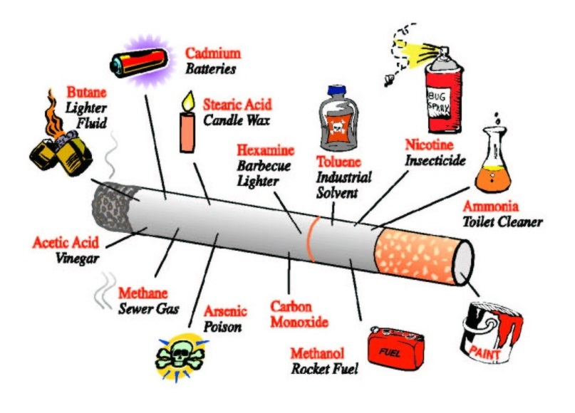
Co znajduje się w papierosie?

Slide 2

Palisz? Skracasz sobie życie!
Pomyśl! Może jeszcze nie jest za późno!
Papierosy Cię niszczą!
PALENIE ZABIJA!

Slide 3
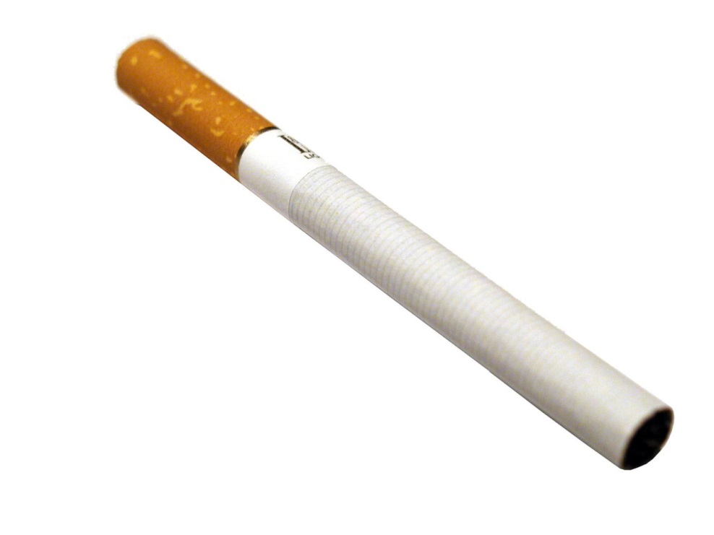
Służy do zabijania!
Nie do szpanowania!

